Slide 1
TEMA:
IMPLEMENTACION DE BASE DE DATOS PARA LA FARMACIA “VIVE FELIZ Y SANO
OBJETIVO: Analizar los procesos que se ejecutan dentro de una farmacia, así mismo como conocer sus autores directos e indirectos, para realizar la implementación de la base de datos, con sus respectivas consultas
ALVARADO CASTRO LENNY BRYAN
5TO NIVEL “B”
GESTION DE BASE DE DATOS
Fuente: Propia

Slide 2
Índice
Universo del Discurso
Consultas
Modelo lógico
Creación de tablas
Ingreso de datos
Consulta 1
Consulta 2
Consulta 3
Consulta 4
Enlace a GITHUB
Conclusiones

Slide 3
UNIVERSO DEL DISCURSO
Índice
La cadena farmacéutica “Vive feliz y sano” requiere un sistema para la gestión de las sucursales distribuidas a través del territorio nacional, creando un sistema de gestión de base de datos capaz de cumplir con las siguientes especificaciones.
La cadena cuenta con vendedores de los cuales se tiene su código, nombres y apellidos, dirección, fecha de nacimiento, fecha de ingreso a laborar.
Las sucursales también deberán ser registradas dentro del sistema, con su dirección y numero de contacto.
Se cuenta también con proveedores de los cuales se deberá registrar un código, nombre o razón social, dirección y teléfono.
Los clientes también cuentan con un apartado dentro del emprendimiento, a los cuales se les deberá registrar con sus nombres, dirección y teléfono.
De los productos interesa conocer su nombre, costo, precio, fecha vencimiento, stock. Así como los datos de estos, y los laboratorios farmacéuticos que los han fabricado.
Habrá ocasiones donde existan descuentos en farmacias en donde se realizan descuentos porcentuales
Interesa conocer detalle de las ventas realizadas considerando que algunas ocasiones las farmacias tienen convenios con seguros de salud y tienen descuentos especiales

Slide 4
CONSULTAS
Índice
Mostrar los datos de los pagos a los empleados de las cadenas. En las columnas debe aparecer el nombre del empleado, el sueldo por horas que se le asigno, las horas trabajadas, sueldo a pagar, y la cantidad de horas extras.
Mostrar los fármacos registrados, además de su tipo de acción, y su stock dentro de todas las tiendas
Mostrar las facturas de los clientes que haya comprado en las farmacias nombre del cliente, se muestren los productos comprados por los mismos. Se va a mostrar el nombre del empleado que realizo la factura, el subtotal, el iva, y el total por los productos comprados
Mostrar los detalles de la factura de un cliente en especifico, en la columna saldrá el ID de la factura, la fecha en la que fue generada, los productos seleccionados para esa factura, su cantidad, y su monto generado.

Slide 5
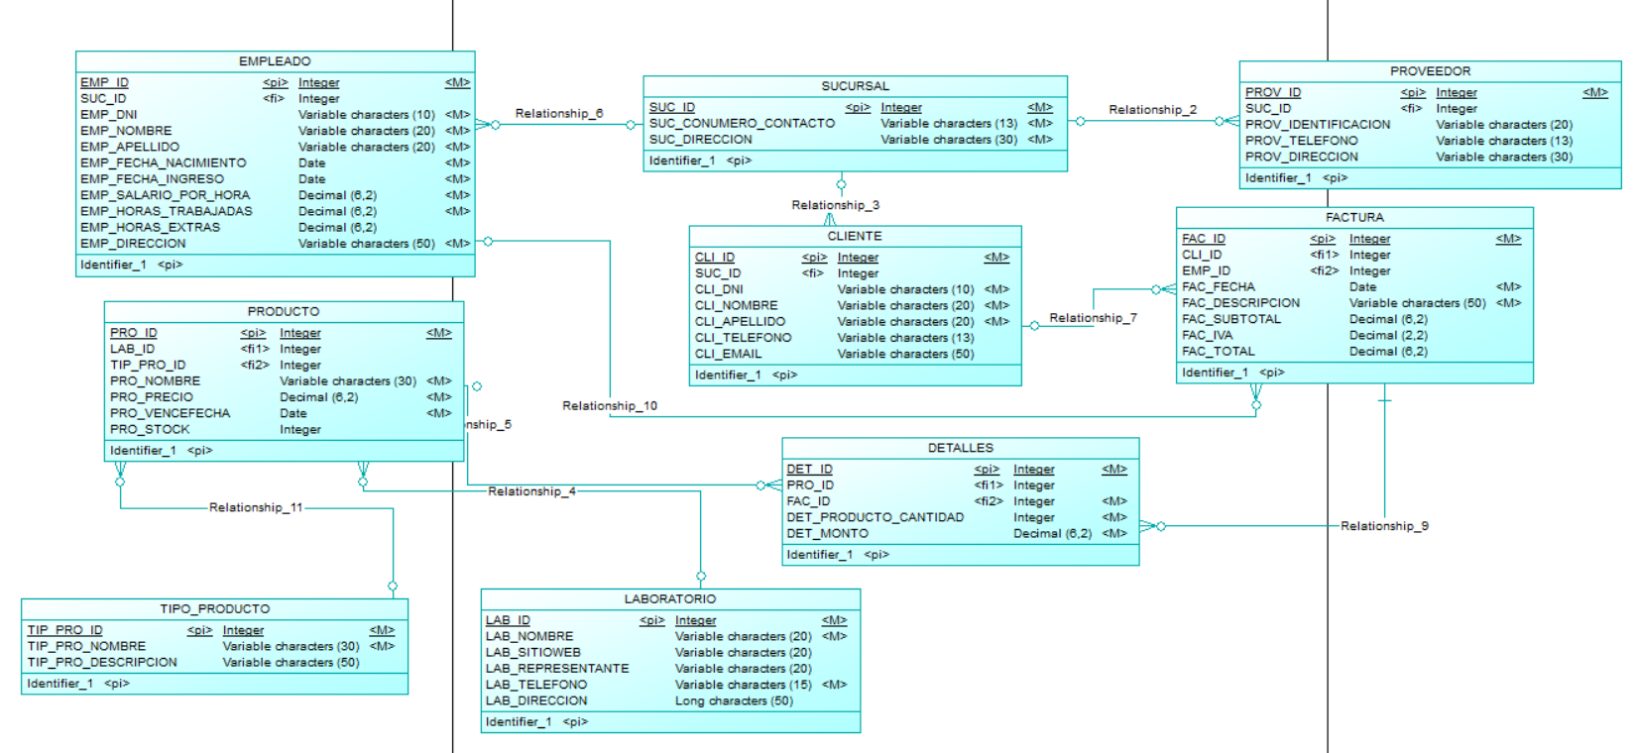
MODELO LOGICO
Índice

Slide 6
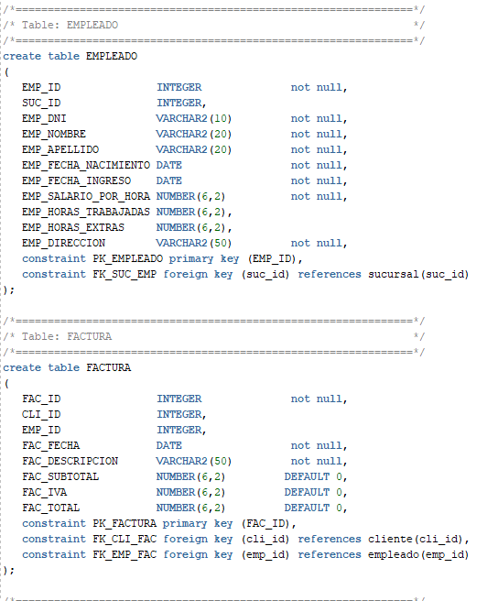
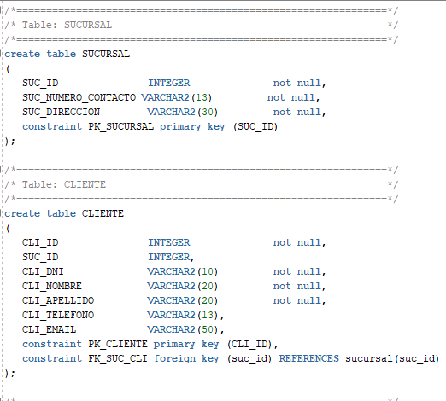
Creación de tablas en ORACLE
Índice

Slide 7
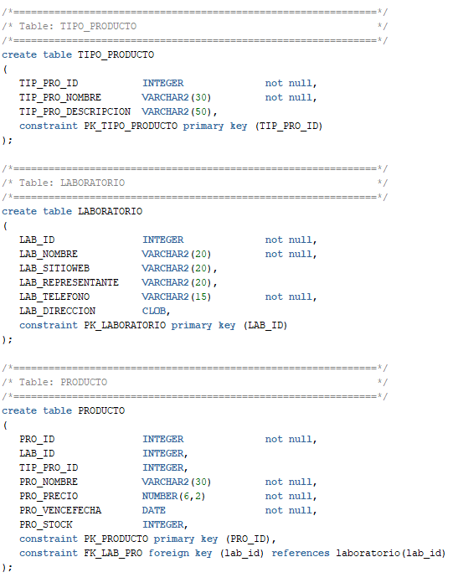
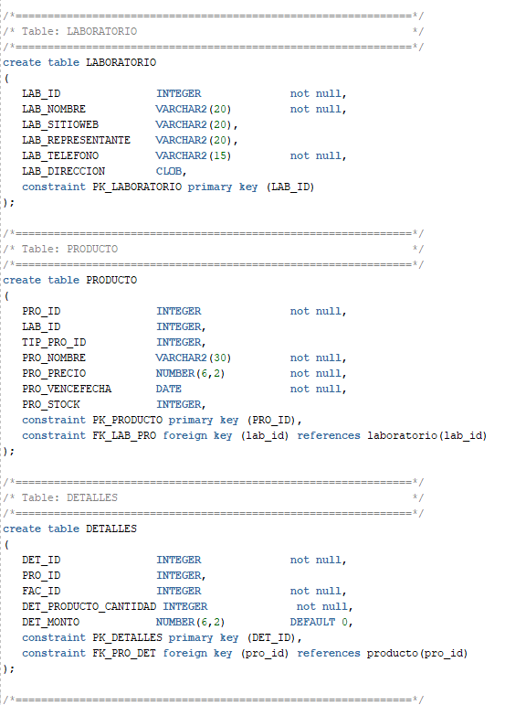
Creación de tablas en ORACLE
Índice
Notes:
Modelo de datos en carpeta personal: “modelodatos_alquilervehiculos”

Slide 8
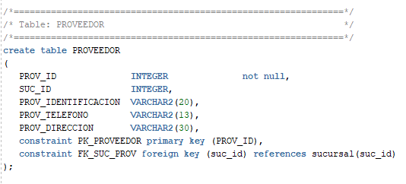
Creación de tablas en ORACLE
Índice
Notes:
Modelo de datos en carpeta personal: “modelodatos_alquilervehiculos”

Slide 9
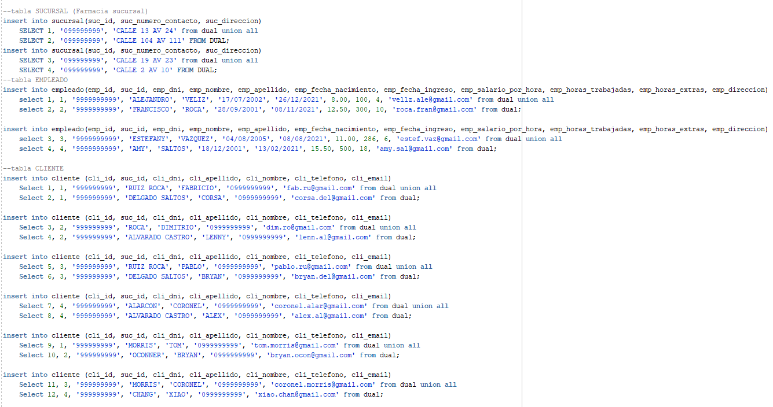
INGRESO DE DATOS
Índice

Slide 10
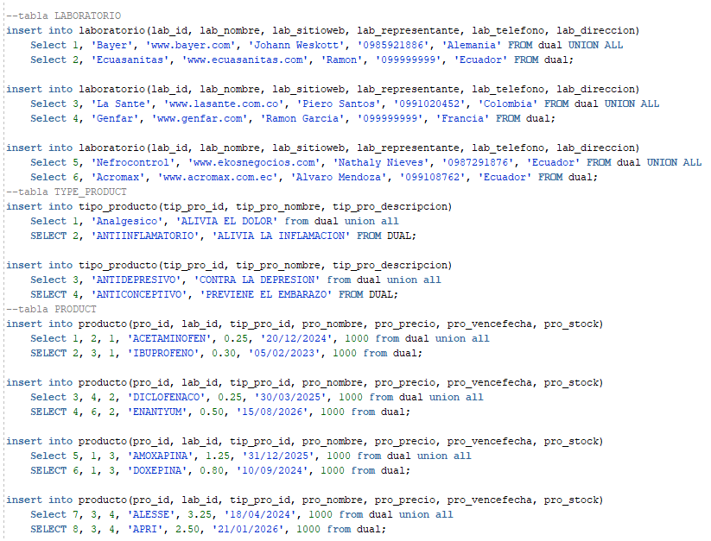
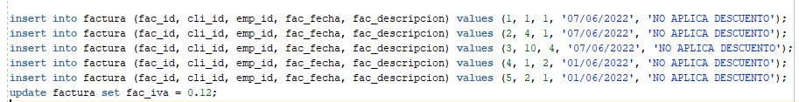
INGRESO DE DATOS
Índice

Slide 11
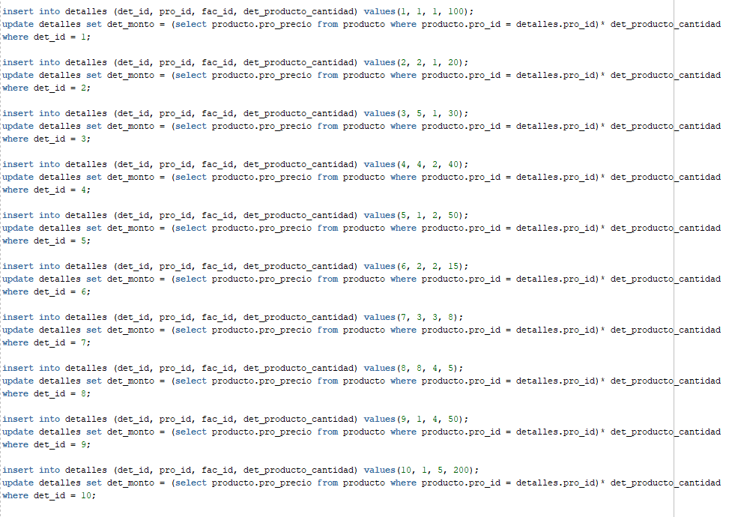
INGRESO DE DATOS
Índice

Slide 12
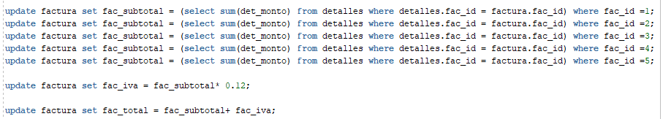
INGRESO DE DATOS
Índice

Slide 13
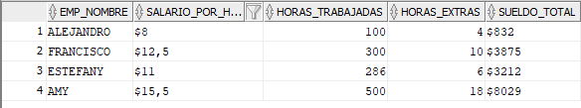
CONSULTA 1
Índice
Mostrar los datos de los pagos a los empleados de las cadenas. En las columnas debe aparecer el nombre del empleado, el sueldo por horas que se le asigno, las horas trabajadas, sueldo a pagar, y la cantidad de horas extras.
RESULTADO

Slide 14
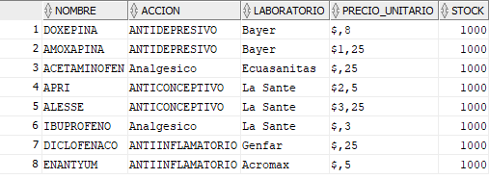
CONSULTA 2
Índice
Mostrar los fármacos registrados en las farmacias. En las columnas saldrá, el nombre del fármaco, su tipo de acción, laboratorio al que pertenece, precio unitario y su stock dentro de todas las tiendas
RESULTADO

Slide 15
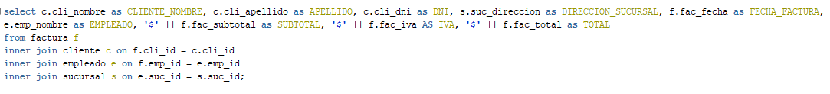
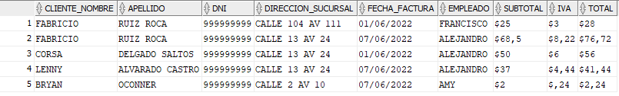
CONSULTA 3
Índice
Mostrar las facturas de los clientes que haya comprado en las farmacias, se va a mostrar el nombre y apellido del cliente, así como su identificación, la dirección de la sucursal en la que fue generada, la fecha en la que fue generada, nombre del empleado que realizo la factura, el subtotal, el iva, y el total por los productos comprados
RESULTADO

Slide 16
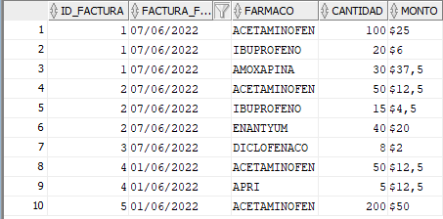
CONSULTA 4
Índice
Mostrar los detalles de la factura de un cliente en especifico, en la columna saldrá el ID de la factura, la fecha en la que fue generada, los productos seleccionados para esa factura, su cantidad, y su monto generado.
RESULTADO

Slide 17
ENLACE A GITHUB
Índice
https://github.com/MrFlexEc/proyectoBaseDeDatos

Slide 18
CONCLUSIONES
Índice
Es mas viable emplear las operaciones entre tablas al momento de realizar consultas, que implementarlo como un campo dentro de la propia base de datos, dado que consume espacio en memoria, y al momento de realizar la búsqueda a largo plazo, puede reducir la eficiencia de la base de datos
La implementación de una base de datos para una farmacia requiera de una gran cantidad de códigos de consistencias o triggers para controlar múltiples campos de varias tablas, como lo seria el trigger de controlar stock, así de productos próximos a su fecha de vencimiento, en la factura, etc
Las propiedades de las búsquedas, nos brindan un plus cuando se requiere ordenar datos, así mismo como contabilizar ciertos puntos específicos, y realizar búsquedas especializadas
Es necesario registrar cada transacción dentro de las sucursales para llevar un control de consistencia para que la base de datos no se vea afectada

